Slide 1
DSLシリーズ第1回
DSLとは？
by 中博俊

Slide 2
DSLとは？
Domain Specific Language ↓
領域特有言語 ↓
役割を明確にした言語

Slide 3
勝手に言語分類
言語の種類を乱暴に3種類に分類してみる。
フル言語
スクリプト言語
DSL

Slide 4
勝手に言語分類
フル言語
メモリ操作、ファイル操作、通信、外部プログラム呼び出しなど何でもできる
おもにコンパイルする
スクリプト言語
何でもはできない。
おもにインタプリタで実行する
DSL
ちょっとしかできない。
おもにコードジェネレートする。

Slide 5
フル言語
C
C++
C#
Visual Basic
Java
Delphi(Pascal)

Slide 6
スクリプト言語
Java Script
VB Script
Shell(csh, ksh, bash等も)
PowerShell
Perl
PHP

Slide 7
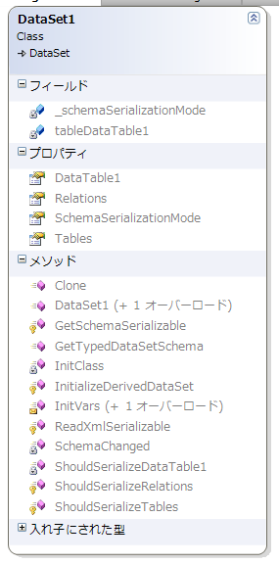
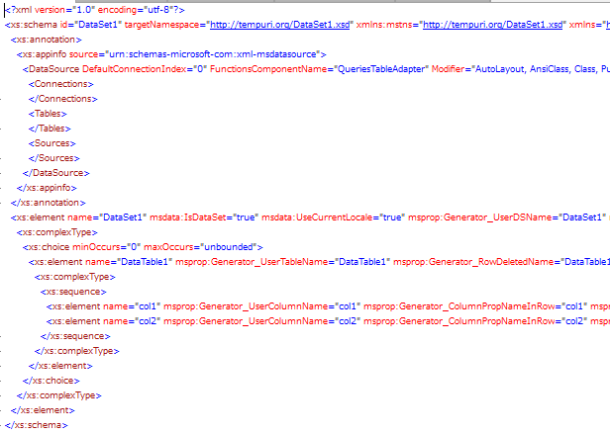
データセットデザイナ
XSD(XMLスキーマ)
C#やVBのコード

Slide 8
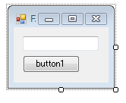
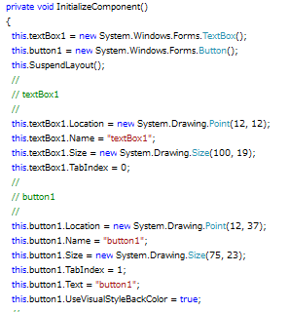
Windows Forms デザイナ
C#やVBのコード

Slide 9
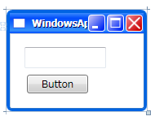
XAMLデザイナ(WPF)
C#やVBのコード
void System.Windows.Markup.IComponentConnector.Connect(int connectionId, object target) {
switch (connectionId)
{
case 1:
this.textBox1 = ((System.Windows.Controls.TextBox)(target));
return;
case 2:
this.button1 = ((System.Windows.Controls.Button)(target));
return;
}
this._contentLoaded = true;
}
XAML
<Grid>
<TextBox Margin="18,17,0,0" Name="textBox1" Height="26" HorizontalAlignment="Left" VerticalAlignment="Top" Width="100"></TextBox>
<Button Height="23" Margin="21,51,0,0" Name="button1" VerticalAlignment="Top" HorizontalAlignment="Left" Width="75">Button</Button>
※WPFはほかにも動的解釈などしている

Slide 10
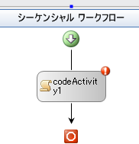
ワークフローデザイナ(WF)
XOML
MSILに直接MIXIN ?

Slide 11
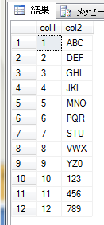
SQL
SQL
結果ではあるけれど

Slide 12
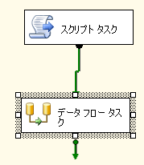
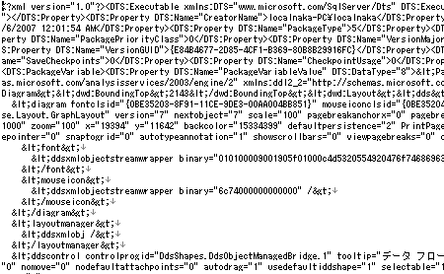
SQL Server Integration Service(SSIS)
SSISプロジェクトデザイナ
SSISパッケージ

Slide 13
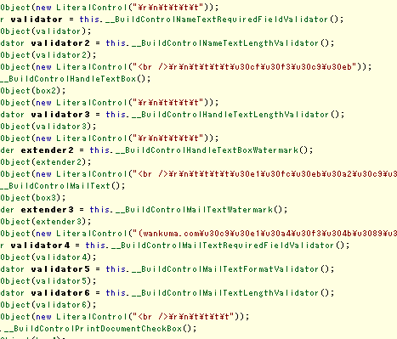
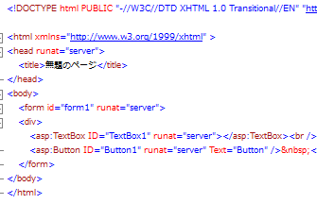
ASP.NET
ASP.NETデザイナ
C#やVBのコード
aspx

Slide 14
DSL
データセットデザイナ
SQL
Windows Form デザイナ
XAMLデザイナ(WPF)
ワークフローデザイナ(WF)
SQL Server Integration Service(SSIS)
ASP.NET

Slide 15
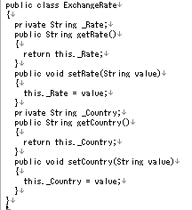
あなたもDSLを作っていませんか？
あなたもDSLを作った経験がきっとある
Excel

Slide 16
さぁあなたもDSLを作っていきましょう。
次回以降SSISやWFを研究します。

